Slide 1
타이틀
1.0.0
2017.03.07
부서

Slide 2
Document History
Version | Date | Page | Description | Name
1.0.0 | 2017.03.03 | 최초배포 | 최초배포 | 쀼어
1.0.1 | 2017.03.07 | 4.2 | 로그인 진입 수정 - 회원정보 수집정책 변경에 따른 변경 - 로그인 Depth 축소 반영 | 쀼어
 |  | 3.2.1 | Quick menu 수정 - 마케팅팀 전략을 반영한 메뉴수정

Slide 3
Index
Information Architecture
General Rule 2.1 Screen Definition 2.2 Popup type
Main 3.1 case A 3.2 case B
Login 4.1 Login 4.2 login > 회원가입 4.3 Login > error msg 4.3.1 Login > error msg > ID 찾기 4.3.2 Login > error msg > 비밀번호찾기
주요기능1 5.1 주요기능1 > 하부기능1 5.1.1 주요기능1 > 하부기능1 > 상세기능1 5.1.2 주요기능1 > 하부기능1 > 상세기능2 5.2 주요기능1 > 하부기능2
주요기능2
주요기능3

Slide 4
1. Information Architecture

Slide 5
Information Architecture
1.0
메인 페이지
Login(user icon)
Ai 설문 참여
약관 상세
회원가입
장바구니
ID/PW찾기
찾기
스토어
고객센터
마이페이지
관리자페이지
후기
공지사항
내정보관리
회원관리
상품상세
자주 묻는 질문
AI추천결과
상품등록
후기 상세(구독자)
비회원 주문
결제관리
상품관리
후기 일반 구매자
쿠폰함
후기 작성 페이지
후기관리
정기구독관리

Slide 6
2. General Rule
2.1 Screen Definition
2.2 Popup type

Slide 7


화면 type
2.1
[type1] home
[type2] 1depth
[type3] 2depth 이상
[type4] 2depth 이상
App Name
Menu Title
Menu Title
Navi.
Back button
Scroll

Slide 8
Home 화면구조
2.1
Top menu
메뉴에 mouse over 시 - 메뉴명 Bold & Sub 메뉴 하단에 표기
Header – sub menu 없는 경우
1
Login | Join US
`
`
LOGO
About US | 사업소개 | 제품소개 | 고객센터
2
Header – sub menu 있는 경우
Login | Join US
`
`
LOGO
About US | 사업소개 | 제품소개 | 고객센터
2
회사소개 연혁 조직도 찾아가는길
Footer
공지사항 | 이용약관 | 개인정보취급방침
㈜쀼어’s blog 경기 고양시 일산서구 강선로 000 | t. 031-000-0000 | F. 031-000-0000
Copyright 쀼어’s blog 2017. All Rights Reserved.
`

Slide 9
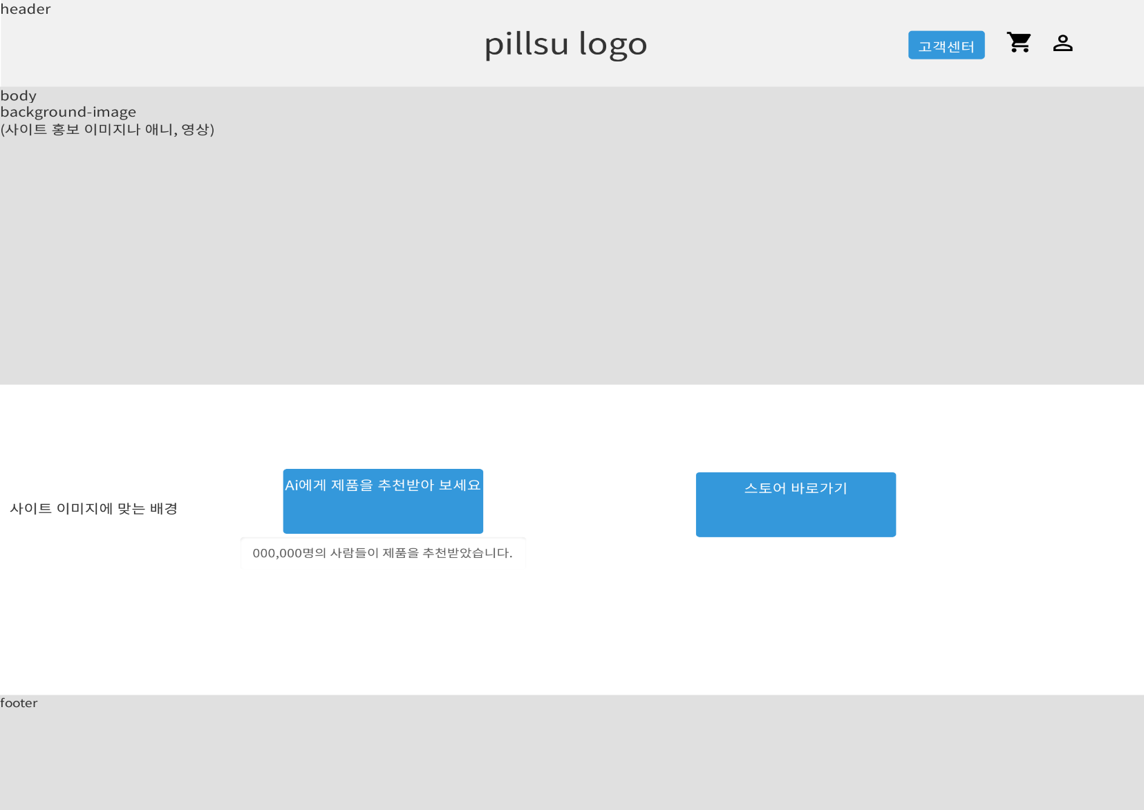
Pill수 메인 페이지
2.1
Top menu
메뉴에 mouse over 시 - 메뉴명 Bold & Sub 메뉴 하단에 표기

Slide 10
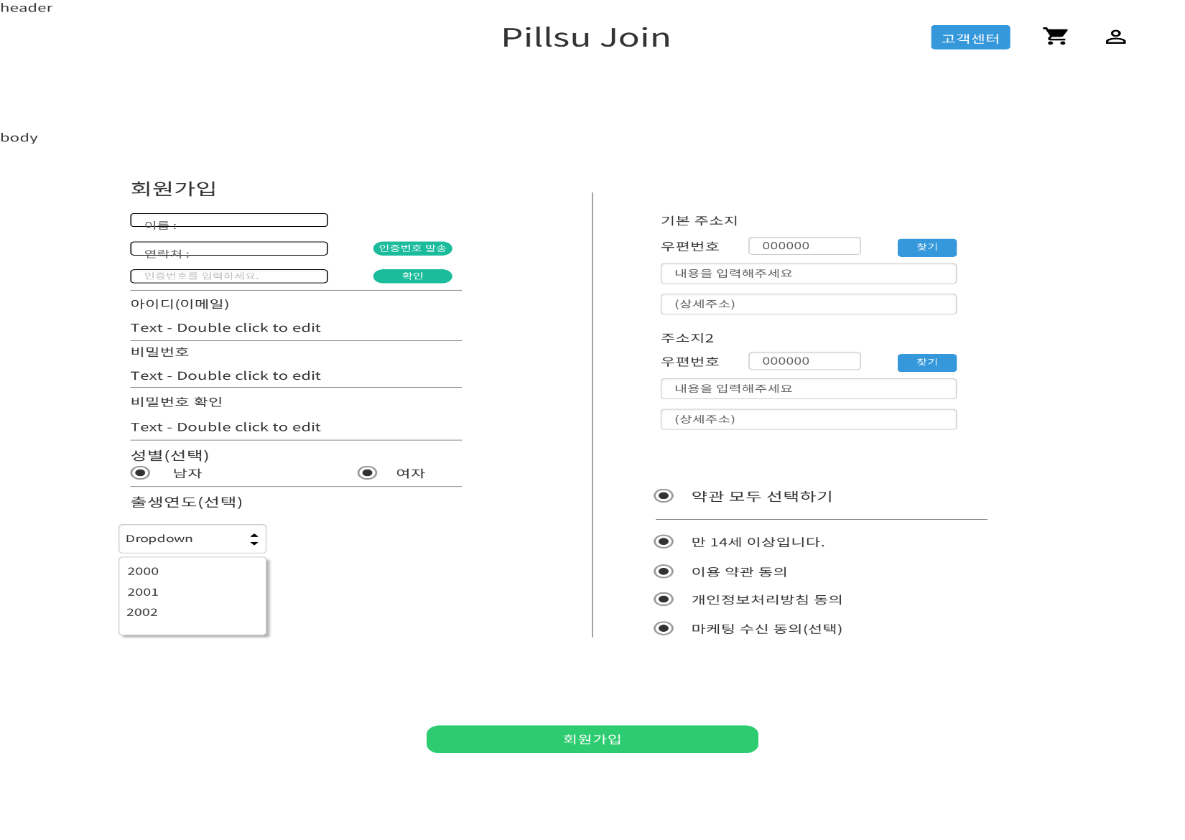
Pill수 회원가입 페이지
2.1
Top menu
메뉴에 mouse over 시 - 메뉴명 Bold & Sub 메뉴 하단에 표기

Slide 11
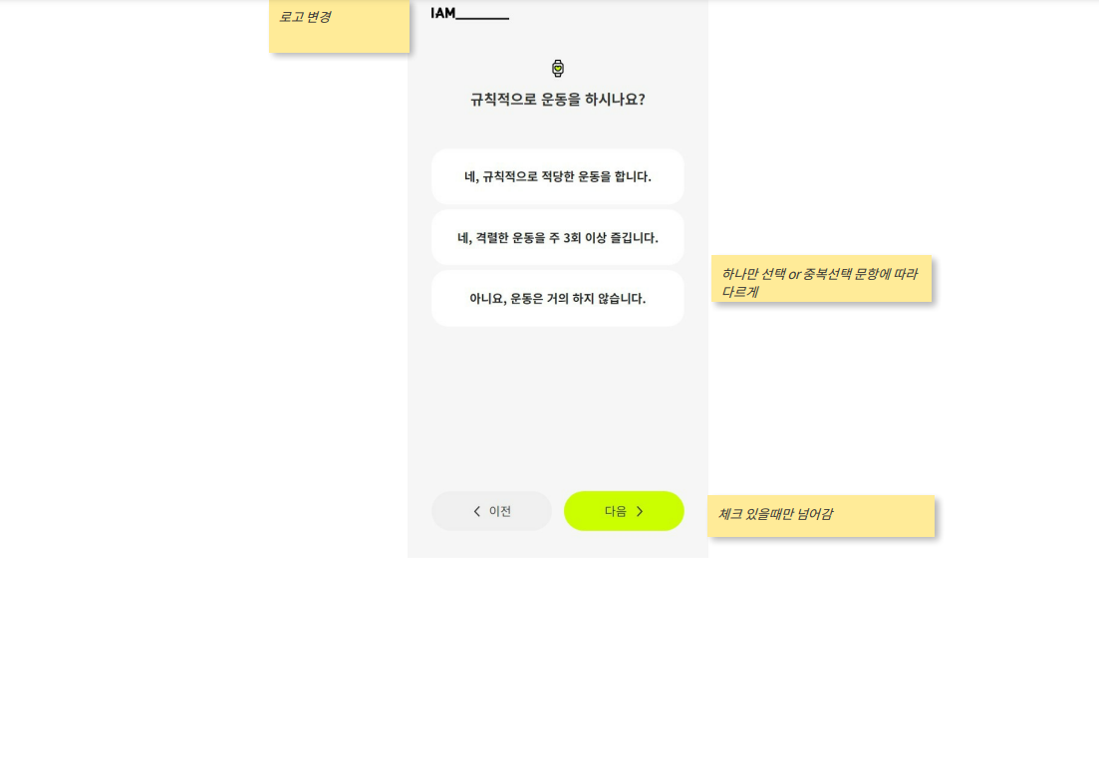
Pill수 설문 예시 페이지
2.1
Top menu
메뉴에 mouse over 시 - 메뉴명 Bold & Sub 메뉴 하단에 표기

Slide 12
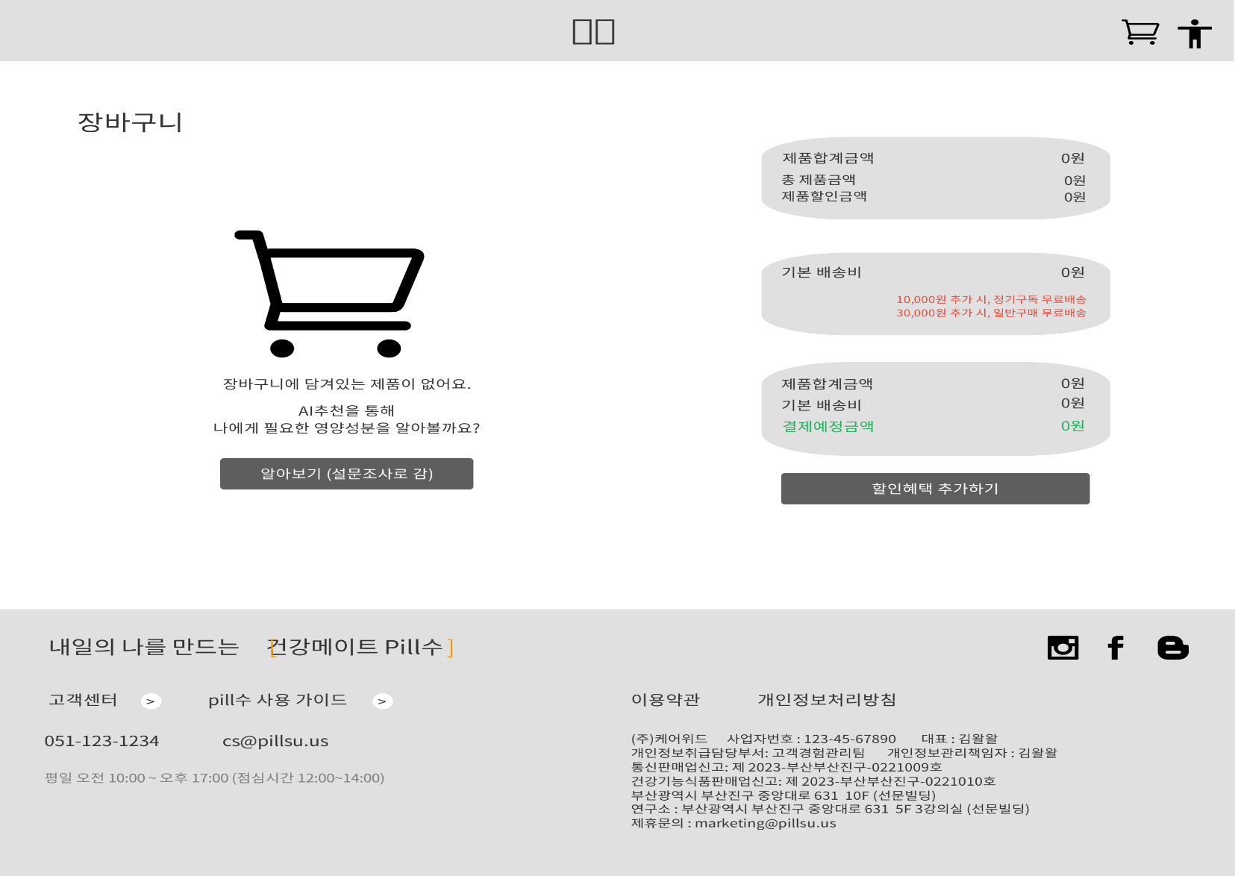
Pill수 장바구니(비었을 때)
2.1
Top menu
메뉴에 mouse over 시 - 메뉴명 Bold & Sub 메뉴 하단에 표기

Slide 13
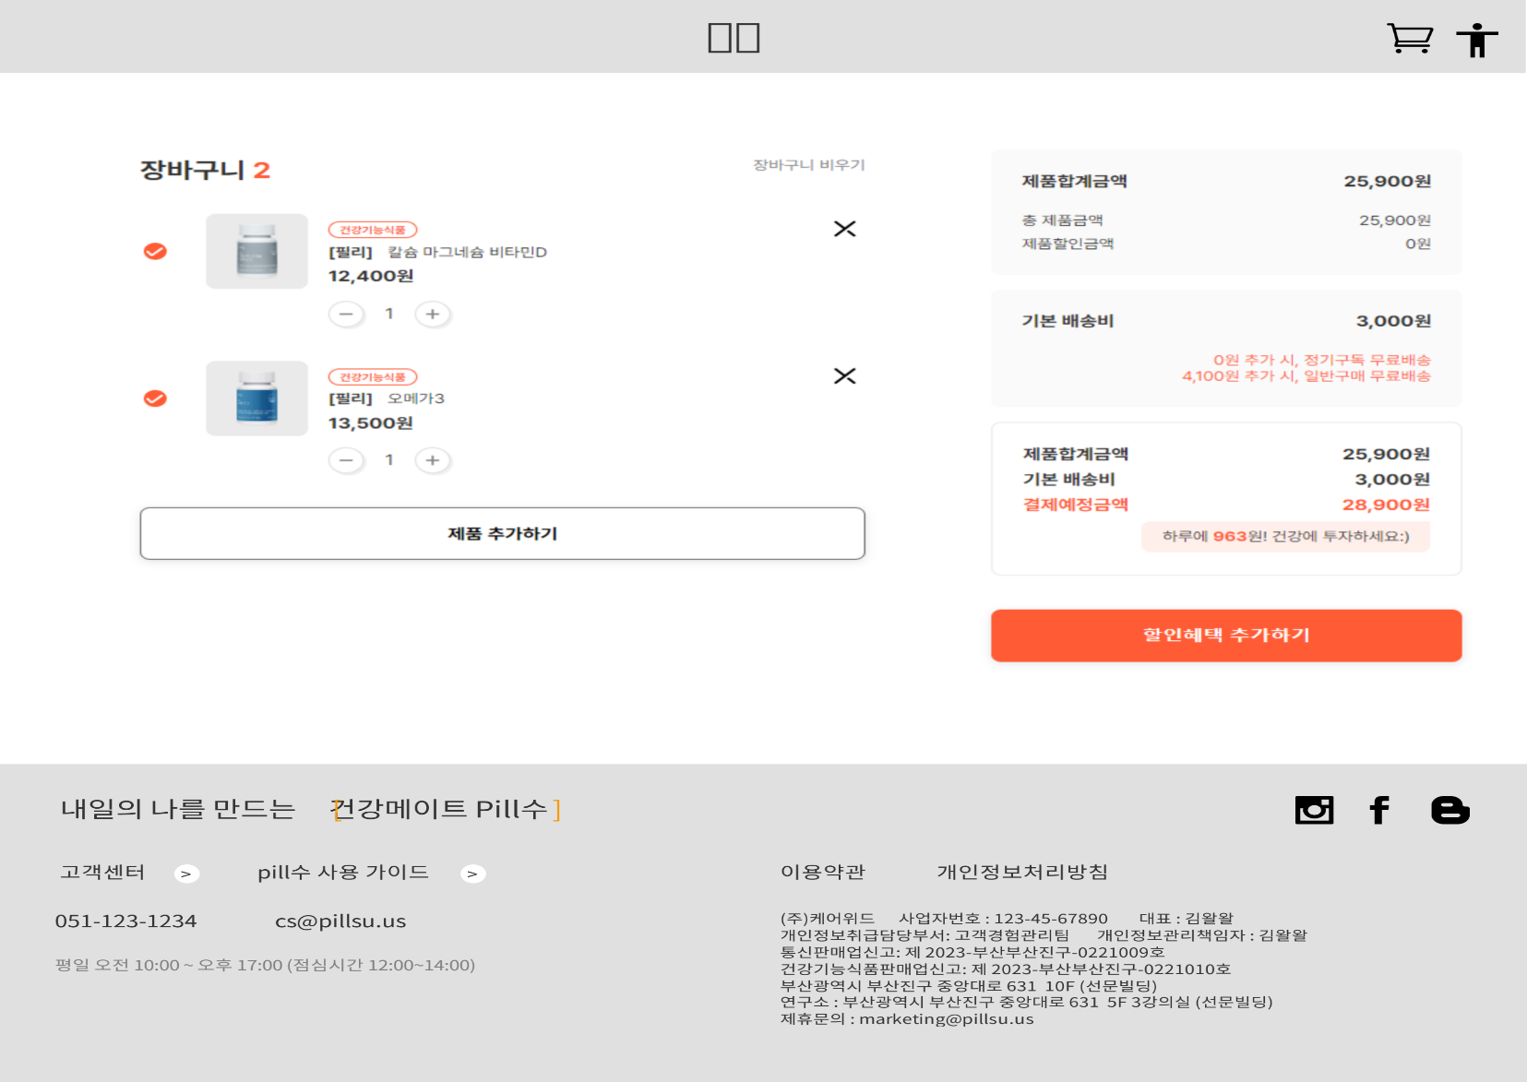
Pill수 장바구니(제품 담겼을 때)
2.1
Top menu
메뉴에 mouse over 시 - 메뉴명 Bold & Sub 메뉴 하단에 표기

Slide 14
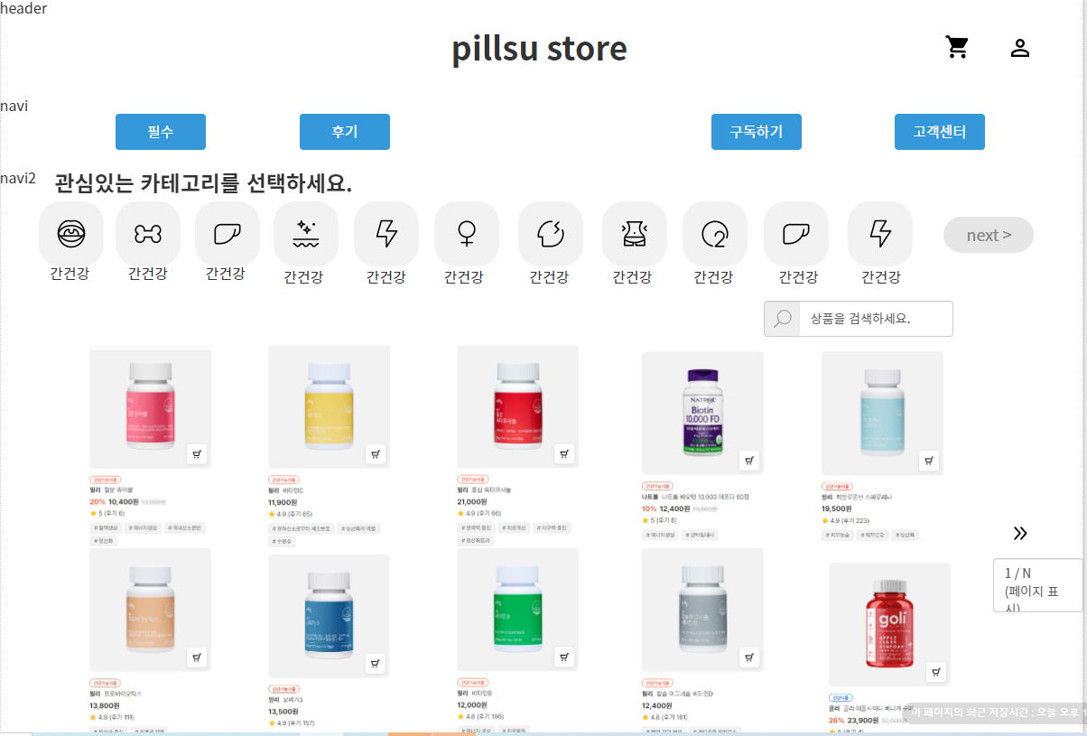
Pill수 스토어 메인 페이지
2.1
네비게이션 바에 있는 버튼 클릭하면 해당 화면으로 페이지가 전환되게.
관심있는 카테고리의 아이콘을 클릭하면 하단의 상품모음에서 카테고리와 관련된 상품만 보일 수 있게 동작.
상품 클릭하면 페이지 넘김으로 상세설명 볼 수 있음.
상품 모음 페이지 넘김 버튼 구성. 전체 페이지 수 표시해서 위치 알 수 있게 만듦.
카테고리가 한 화면에 다 표시되지 않기 때문에 버튼 누르면 스크롤이 넘어가게 제작.
Header – sub menu 없는 경우
1
1
Login | Join US
`
`
LOGO
About US | 사업소개 | 제품소개 | 고객센터
2
2
5
Header – sub menu 있는 경우
Login | Join US
`
`
LOGO
About US | 사업소개 | 제품소개 | 고객센터
2
3
회사소개 연혁 조직도 찾아가는길
Footer
4
공지사항 | 이용약관 | 개인정보취급방침
㈜쀼어’s blog 경기 고양시 일산서구 강선로 000 | t. 031-000-0000 | F. 031-000-0000
Copyright 쀼어’s blog 2017. All Rights Reserved.

Slide 15
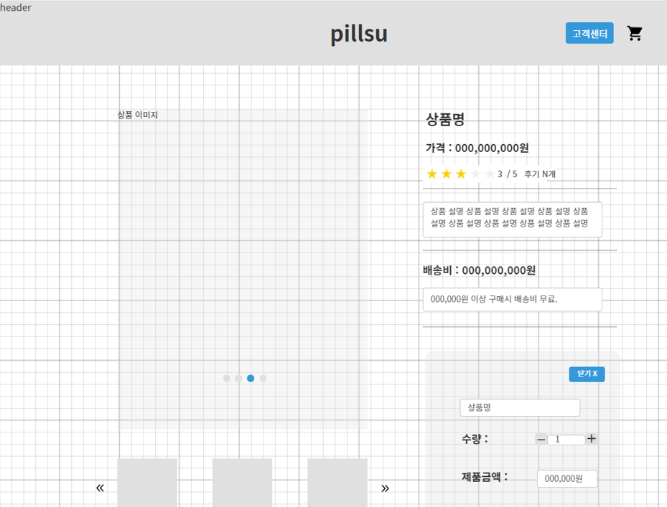
Pill수 스토어 상세 페이지(상단)
2.1
네비게이션 바에 있는 버튼 클릭하면 해당 화면으로 페이지가 전환되게.
관심있는 카테고리의 아이콘을 클릭하면 하단의 상품모음에서 카테고리와 관련된 상품만 보일 수 있게 동작.
상품 클릭하면 페이지 넘김으로 상세설명 볼 수 있음.
상품 모음 페이지 넘김 버튼 구성. 전체 페이지 수 표시해서 위치 알 수 있게 만듦.
카테고리가 한 화면에 다 표시되지 않기 때문에 버튼 누르면 스크롤이 넘어가게 제작.

Slide 16
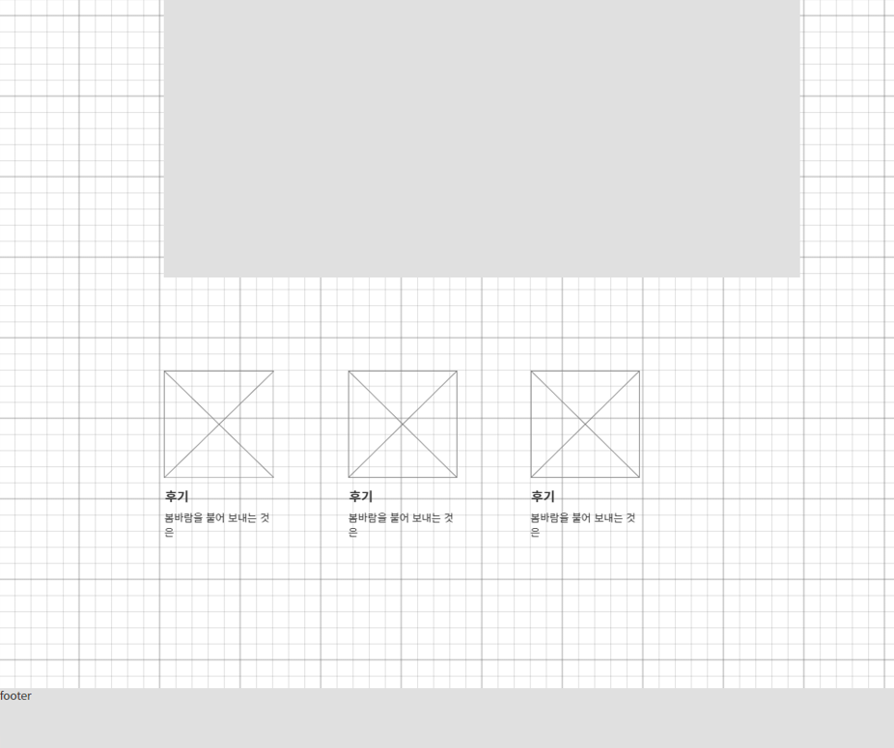
Pill수 스토어 상세 페이지(하단)
2.1
네비게이션 바에 있는 버튼 클릭하면 해당 화면으로 페이지가 전환되게.
관심있는 카테고리의 아이콘을 클릭하면 하단의 상품모음에서 카테고리와 관련된 상품만 보일 수 있게 동작.
상품 클릭하면 페이지 넘김으로 상세설명 볼 수 있음.
상품 모음 페이지 넘김 버튼 구성. 전체 페이지 수 표시해서 위치 알 수 있게 만듦.
카테고리가 한 화면에 다 표시되지 않기 때문에 버튼 누르면 스크롤이 넘어가게 제작.

Slide 17
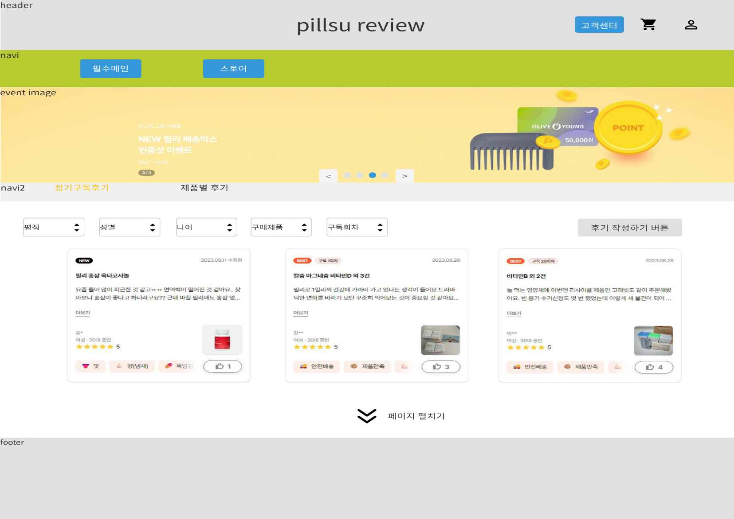
Pill수 후기 메인 페이지
2.1
네비게이션 바에 있는 버튼 클릭하면 해당 화면으로 페이지가 전환되게.
관심있는 카테고리의 아이콘을 클릭하면 하단의 상품모음에서 카테고리와 관련된 상품만 보일 수 있게 동작.
상품 클릭하면 페이지 넘김으로 상세설명 볼 수 있음.
상품 모음 페이지 넘김 버튼 구성. 전체 페이지 수 표시해서 위치 알 수 있게 만듦.
카테고리가 한 화면에 다 표시되지 않기 때문에 버튼 누르면 스크롤이 넘어가게 제작.

Slide 18
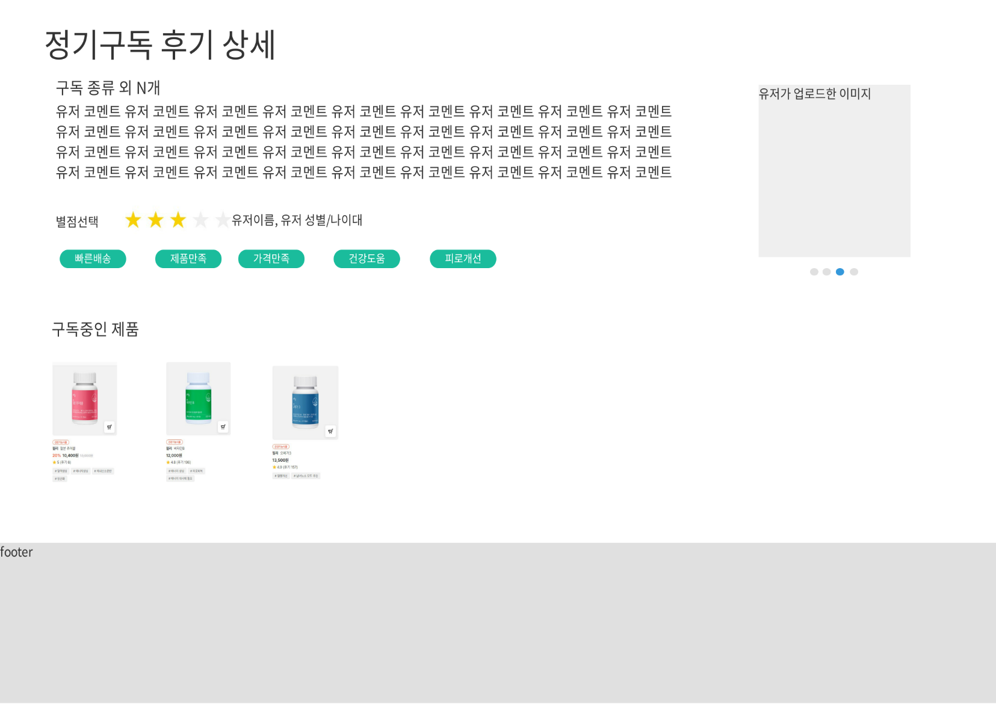
Pill수 후기 메인 페이지
2.1
네비게이션 바에 있는 버튼 클릭하면 해당 화면으로 페이지가 전환되게.
관심있는 카테고리의 아이콘을 클릭하면 하단의 상품모음에서 카테고리와 관련된 상품만 보일 수 있게 동작.
상품 클릭하면 페이지 넘김으로 상세설명 볼 수 있음.
상품 모음 페이지 넘김 버튼 구성. 전체 페이지 수 표시해서 위치 알 수 있게 만듦.
카테고리가 한 화면에 다 표시되지 않기 때문에 버튼 누르면 스크롤이 넘어가게 제작.

Slide 19
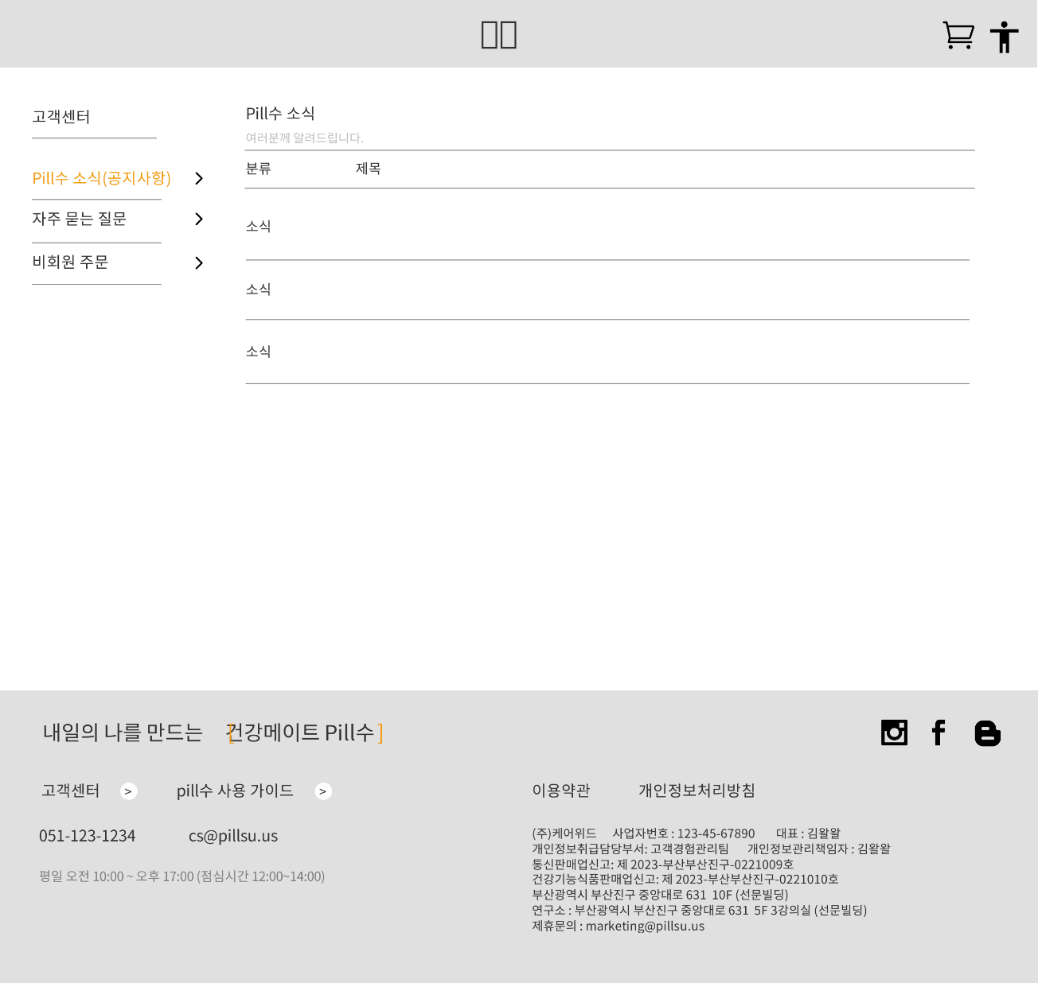
Pill수 고객센터 메인 페이지(+ 공지사항)
2.1
네비게이션 바에 있는 버튼 클릭하면 해당 화면으로 페이지가 전환되게.
관심있는 카테고리의 아이콘을 클릭하면 하단의 상품모음에서 카테고리와 관련된 상품만 보일 수 있게 동작.
상품 클릭하면 페이지 넘김으로 상세설명 볼 수 있음.
상품 모음 페이지 넘김 버튼 구성. 전체 페이지 수 표시해서 위치 알 수 있게 만듦.
카테고리가 한 화면에 다 표시되지 않기 때문에 버튼 누르면 스크롤이 넘어가게 제작.

Slide 20
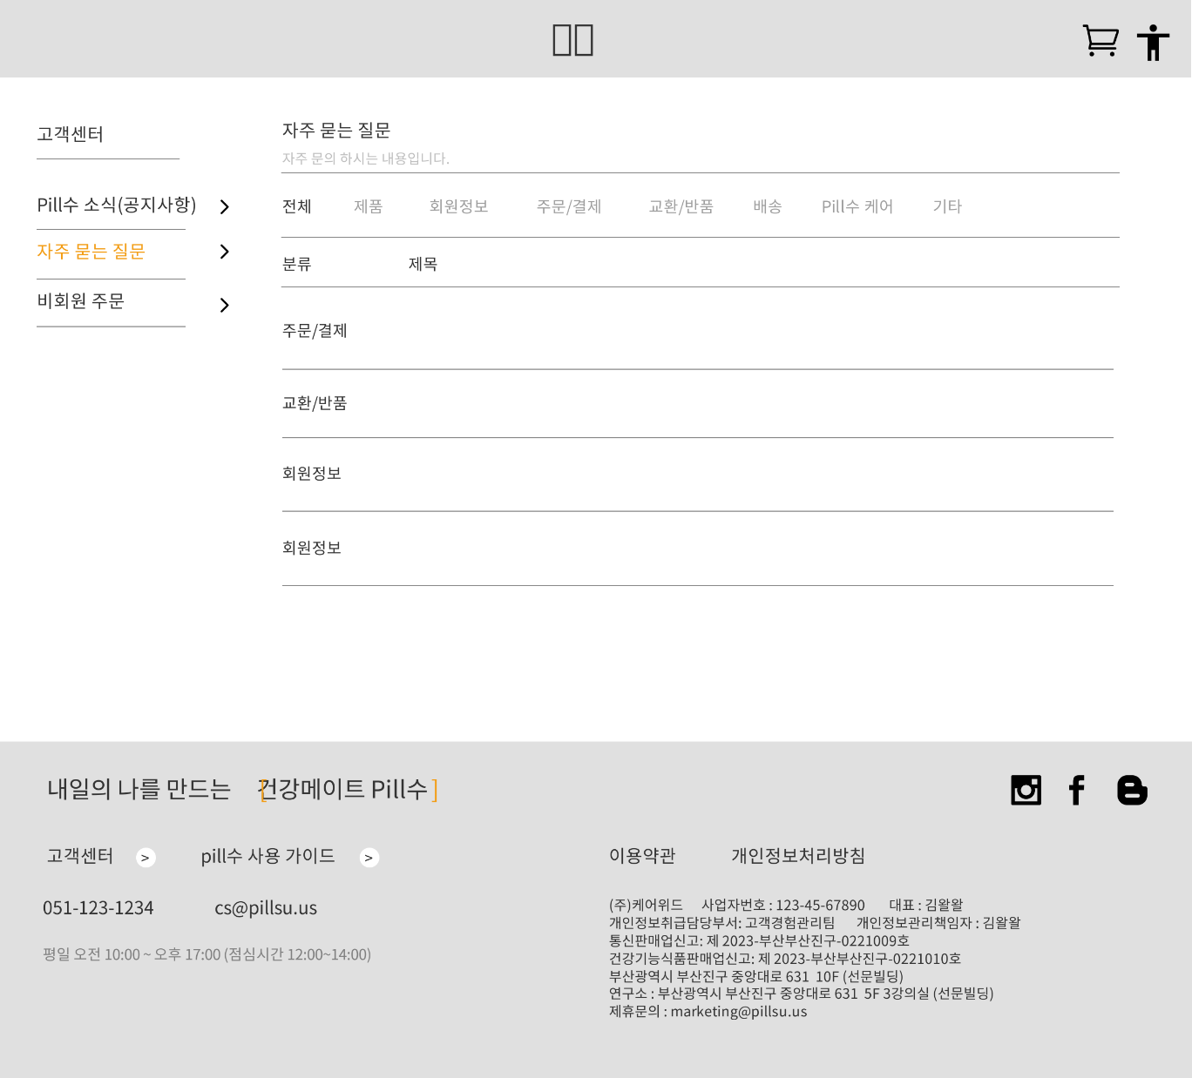
Pill수 자주 묻는 질문
2.1
네비게이션 바에 있는 버튼 클릭하면 해당 화면으로 페이지가 전환되게.
관심있는 카테고리의 아이콘을 클릭하면 하단의 상품모음에서 카테고리와 관련된 상품만 보일 수 있게 동작.
상품 클릭하면 페이지 넘김으로 상세설명 볼 수 있음.
상품 모음 페이지 넘김 버튼 구성. 전체 페이지 수 표시해서 위치 알 수 있게 만듦.
카테고리가 한 화면에 다 표시되지 않기 때문에 버튼 누르면 스크롤이 넘어가게 제작.

Slide 21
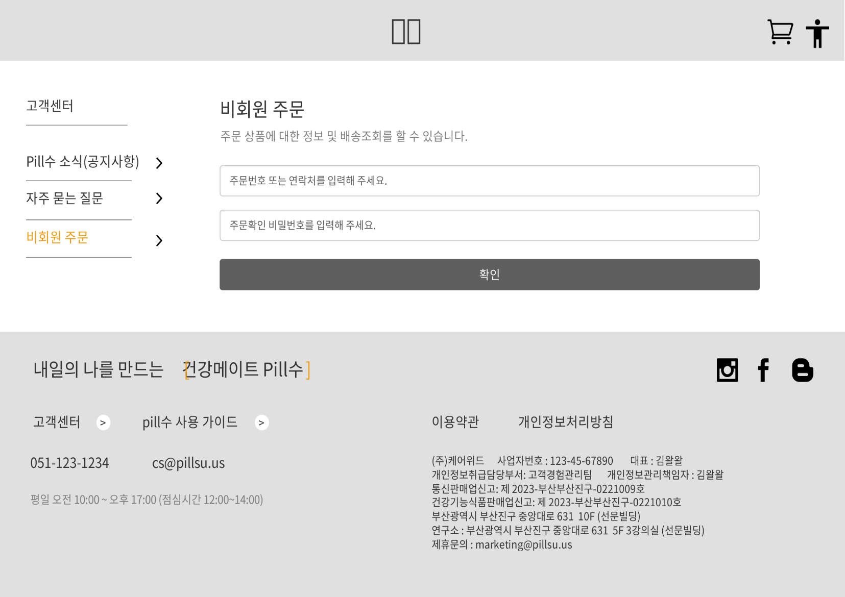
Pill수 비회원 질문
2.1
네비게이션 바에 있는 버튼 클릭하면 해당 화면으로 페이지가 전환되게.
관심있는 카테고리의 아이콘을 클릭하면 하단의 상품모음에서 카테고리와 관련된 상품만 보일 수 있게 동작.
상품 클릭하면 페이지 넘김으로 상세설명 볼 수 있음.
상품 모음 페이지 넘김 버튼 구성. 전체 페이지 수 표시해서 위치 알 수 있게 만듦.
카테고리가 한 화면에 다 표시되지 않기 때문에 버튼 누르면 스크롤이 넘어가게 제작.

Slide 22
3. Main
3.1 case A
3.2 case B

Slide 23
Case A
3.1
Login | Join US
`
`
LOGO
About US | 사업소개 | 제품소개 | 고객센터
주요 홍보이미지 롤링 (Max. 5개)
주요 제품 바로가기 Icon 클릭시, 해당 제품소개로 바로가기link
공지사항 (Max. 3 line)
`
1
2
주요제품1
주요제품2
주요제품3
주요제품4
주요제품5
3
공지사항
주요 공지사항입니다. 2017.03.03
오픈이벤트입니다. 2017.02.03
홈페이지 오픈을 축하해 주세요. 2017.01.31

Slide 24
Case A
3.1
Login | Join US
`
`
LOGO
About US | 사업소개 | 제품소개 | 고객센터
주요 제품 바로가기 Icon 클릭시, 해당 제품소개로 바로가기link
`
홍보이미지 롤링 (Max. 5개)
1
주요제품1
주요제품2
주요제품3
주요제품4
주요제품5
공지사항
주요 공지사항입니다. 2017.03.03
오픈이벤트입니다. 2017.02.03
홈페이지 오픈을 축하해 주세요. 2017.01.31
공지사항 (Max. 3 line)

